Slide 1
Fotografování
Principy fotoaparátů
Základy fotografování

Slide 2
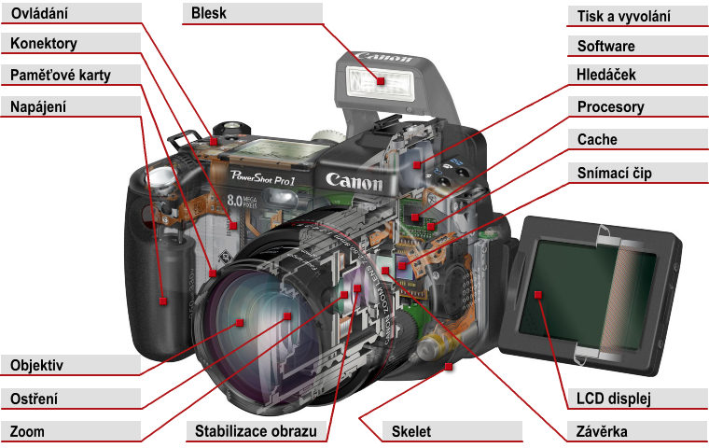
Digital pod lupou

Slide 3
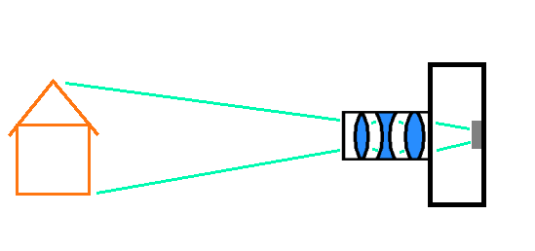
Fotoaparát
Je přístroj, který zaznamená scénu před objektivem na „paměťové médium“.
Podle typu paměťového média lze rozlišovat:
  „klasické“ fotoaparáty
  digitální fotoaparáty

Slide 4
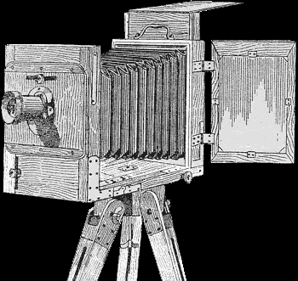
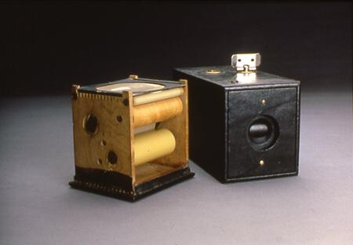
Klasické fotoaparáty
Obraz je zaznamenáván na film.
Další zpracování se provádí chemicky.
1839 –Jacques Daguerre
1888 – KODAK na svitkový film

Slide 5
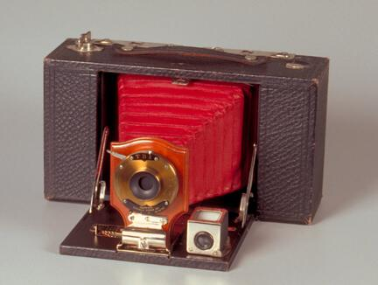
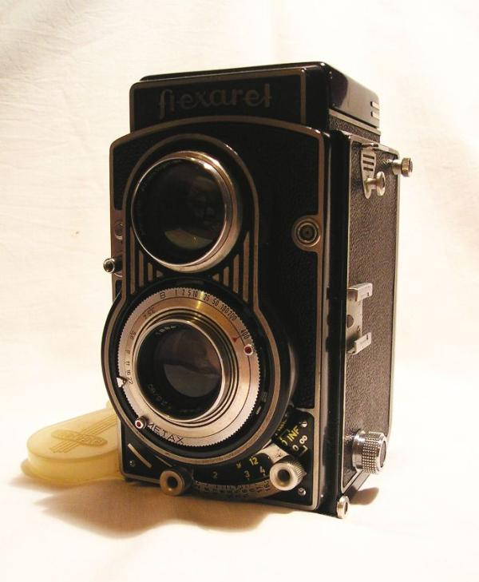
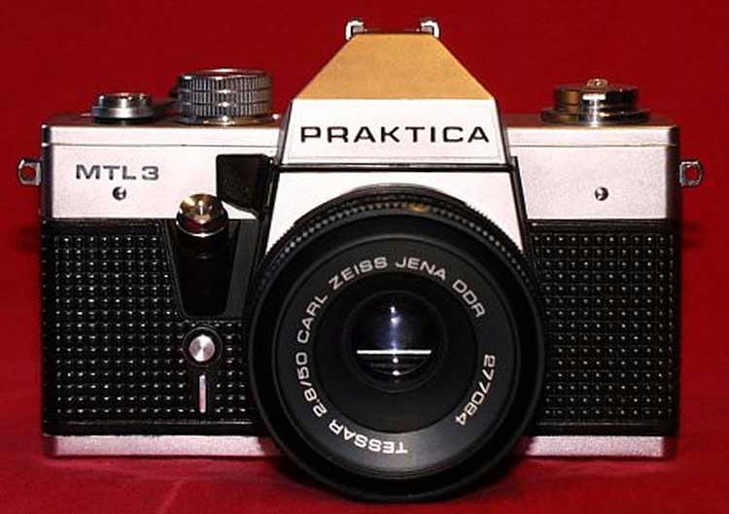
Klasické fotoaparáty
1905 – KODAK Brownie 3
Flexaret
1978 – Carl Zeiss Jena Praktica

Slide 6
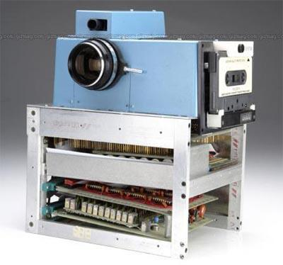
Digitální fotoaparáty
Obraz je zaznamenáván pomocí polovodičového snímače
Zpracování obrazu je prováděno elektronicky
1975 – KODAK, prototyp „digitálu“

Slide 7
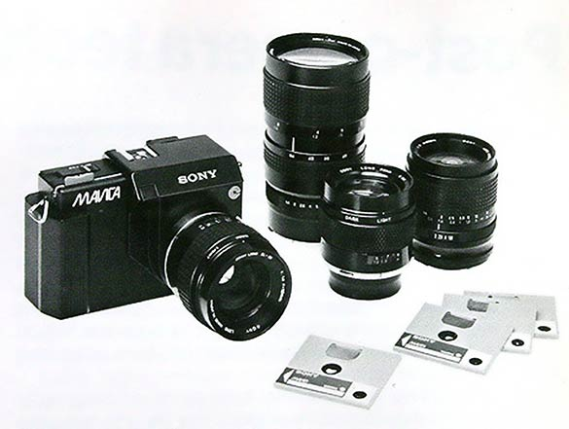
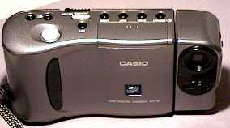
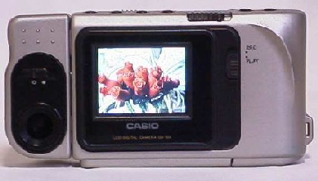
Digitální fotoaparáty
1981 – SONY Mavica
1995 – Casio QV-10
První přístroj se
zabudovaným displejem

Slide 8
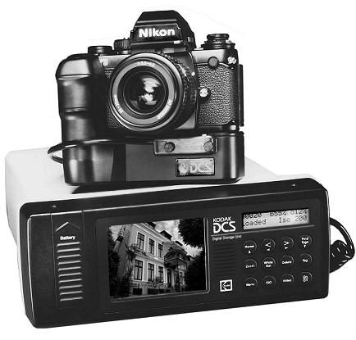
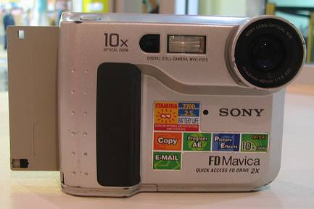
Digitální fotoaparáty
10x optický zoom
0.3Mpx (640 x 480 px)
zápis na 3.5“ disketu
1 fotka cca 50kB (3s)
cena asi 40.000Kč
1991 – KODAK DCS-100 (NICON F3)
První digitální zrcadlovka
1998 – SONY Mavica FD71

Slide 9
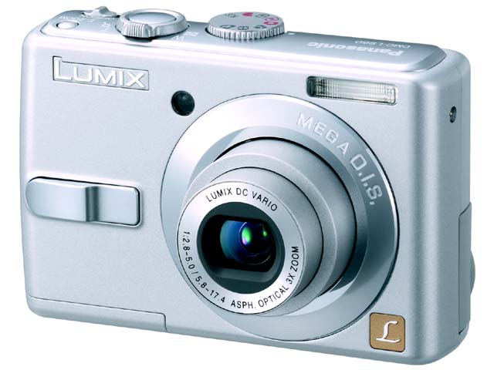
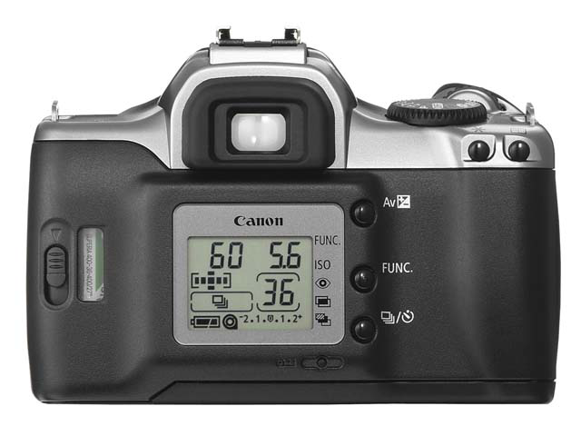
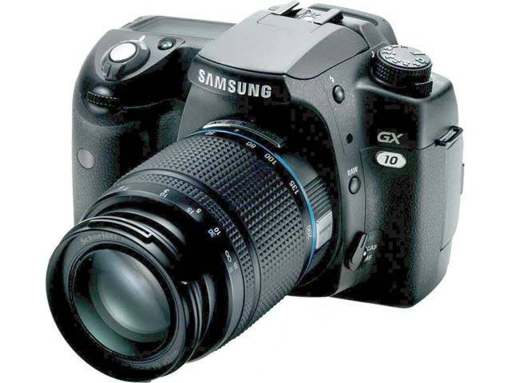
Digitální fotoaparáty - rozdělení
kompakty
zrcadlovky
  SLR – Single-lens reflex
  nelze snímat videosekvence
digitální „falešné“ zrcadlovky
  dnešní „běžné digitální zrcadlovky“

Slide 10
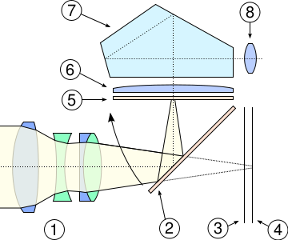
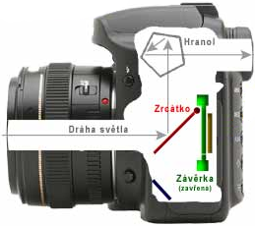
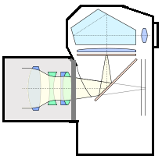
Princip „zrcadlovky“
hranol
čočka (dioptrie)
čočka
sklopené zrcátko
snímač
objektiv
zrcátko
závěrka

Slide 11
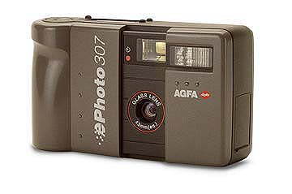
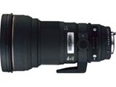

Objektivy
pevný bez zoomu
pevný se zoomem
výměnný (nejčastěji se zoomem)
kompakty
zrcadlovky

Slide 12
Přiblížení - ZOOM
Optický
  je realizován dán pohybem čoček v objektivu.
  nemění se kvalita obrazu (až na chromatické vady čoček)
  u běžných fotoaparátů 2x -10x.
Digitální
  lákadlo na „neznalé“ zákazníky.
  softwarové „zvětšení“ obrazu v elektronice fotoaparátu - vyříznutí středu a zvětšení na celou plochu.
  zhoršuje se kvalita obrazu (v extrému pixelizace)
  prakticky to samé lze udělat v grafickém editoru.

Slide 13
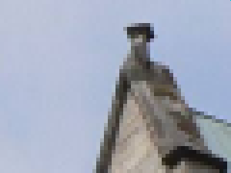
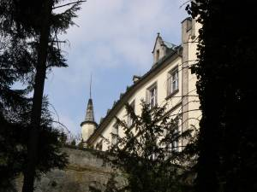
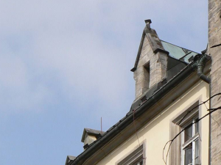

Přiblížení – ZOOM (ukázka)
DIGITÁLNÍ
12x
1x (bez zoomu)
OPTICKÝ
3x

Slide 14
Ostření
fixfocus
  čočka je napevno - neostří se
  vše od cca 2 m je ostré
autofocus... AF
  aktivní... „IR paprsek zjistí vzdálenost“
  pasivní... ostří na základě kontrastu barev
  realizuje se pohybem čočky nebo snímače
manual focus... MF
  ruční nebo motorový pohyb ostřících čoček
  převážně u dražších fotoaparátů
  neplést se ZOOMem

Slide 15
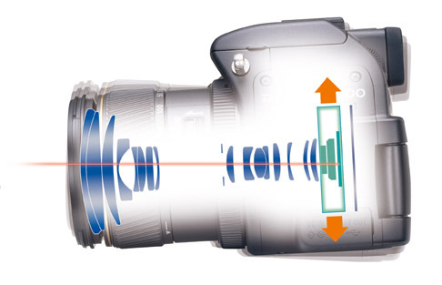
Stabilizace obrazu
Jde o vyrovnání chvění fotoaparátu (rukou).
Dříve u dražších aparátů, dnes i u střední třídy.
U velkých ZOOMů nutnost.
Je realizován „protipohybem“
v optické soustavě:
  pohyb čoček
  (Panasonic, SONY)
  mikropohyb snímače
  v magnetickém poli
  (Minolta, Pentax)

Slide 16
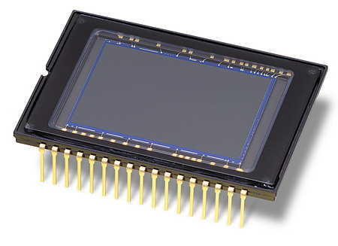
Snímací prvek
CCD nebo CMOS snímač.
Je polovodičová součástka přeměňující světlo na elektrické signály – data.
Základní parametry:
  poměr stran: negativ 3:2,
  čip 4:3 (3:2, 16:9)
  rychlost snímání (cache)
  počet bodů – pixelů
  (0.3) 1 až ~10Mpx...

Slide 17
Velikosti fotografií (300dpi)
Počet bodů | Rozlišení | Formát
1.3 Mpx | 1280 x 960 px | 10 x 8 cm
2.11 Mpx | 1600 x 1200 px | 13 x 10 cm
3.34 Mpx | 2048 x 1536 px | 17 x 13 cm
4.14 Mpx | 2272 x 1704 px | 19 x 14 cm
5.24 Mpx | 2568 x 1928 px | 21 x 16 cm
6.52 Mpx | 3072 x 2048 px | 23 x 17 cm
16.7 Mpx | 4992 x 3328 px | 42 x 28 cm

Slide 18
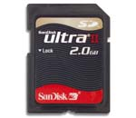
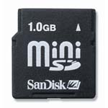

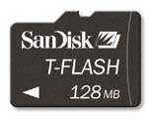
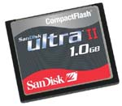
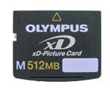
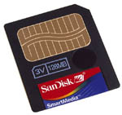
Uložiště dat
Vnitřní paměť (~10MB)
Paměťové karty (~100MB až GB)
parametry:
  typ karty:
  SD, RS-MMC, MMC, xD, MS, CompactFlash, MemoryStick (Pro), SmartMedia, T-Flash,...
  rychlost zápisu a čtení

Slide 19

Expozice
Kvalita výsledné fotografie závisí na cloně, času expozice a jejich kombinaci.
Hloubka ostrosti (co vše bude „ostré“)
malá
velká

Slide 20
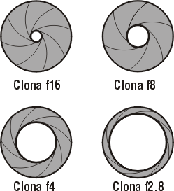
Expozice - Clona
velikost otvoru pro dopadající obraz na snímač.
udává se pomocí clonového čísla: poměr zachyceného světla k propuštěnému světlu ke snímači (clona 8 znamená, že ke snímači projde pouze 1/8 světla, které objektiv zachytí)
běžné hodnoty: f2 až f22 (f38)
Ovlivňuje:
  světlost
  ostrost
cloně musí odpovídat
čas expozice

Slide 21
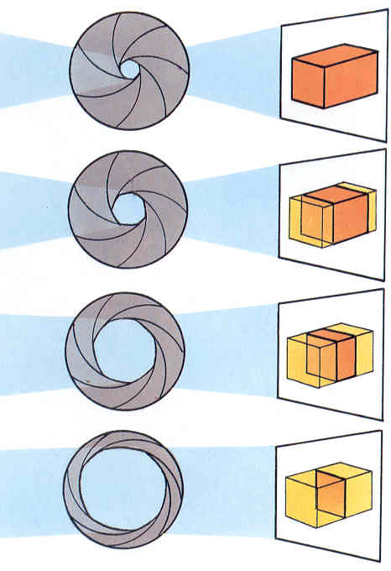
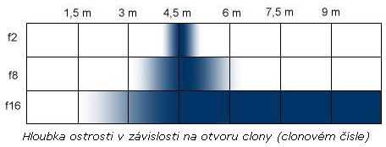
Expozice - Clona
velká hloubka ostrosti
velká clona
malý otvor
malá hloubka ostrosti
malá clona
velký otvor

Slide 22
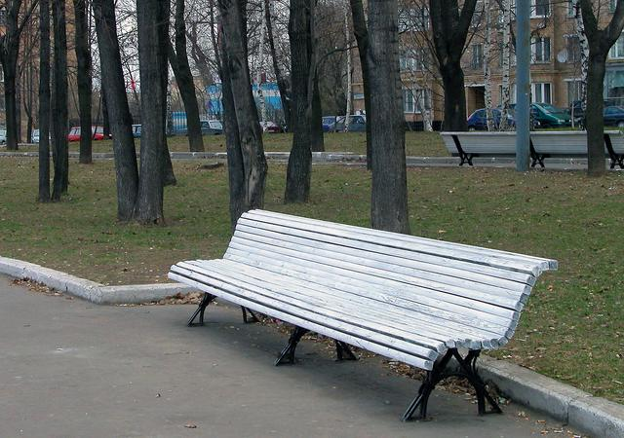
Expozice velká hloubka ostrosti (vše je ostré)

Slide 23
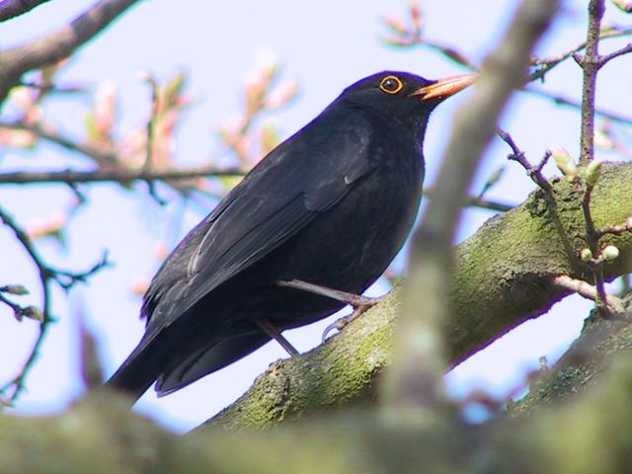
Expozice malá hloubka ostrosti (jen objekt je ostrý)

Slide 24
Expozice - Čas
Jde o čas „otevřené“ závěrky - čas dopadání obrazu na snímač
Běžné hodnoty od 1/2.000 s - sekundy („čas B“)
Čas je nutné nastavovat v závislosti na osvětlení a cloně (čím delší čas, tím větší clona)
stejné množství světla dopadne na snímač například při těchto kombinacích clony a času:
        Čas 1/30 sek., clona f16
        Čas 1/60 sek., clona f11
        Čas 1/125 sek., clona f8
        Čas 1/250 sek., clona f4
Pro běžné fotografování stačí správně používat automatiku fotoaparátu

Slide 25

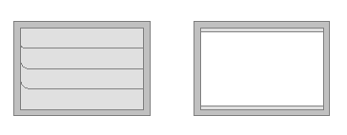
Závěrka
Centrální závěrka
mechanická
  používá se především u klasických fotoaparátů
  může vytvářet mikrootřesy
elektronická
  u digitálních fotoaparátů
  (jen) se zapne a vypne snímání čipu
  umí i extrémně krátké časy (1/10.000 s)
Štěrbinová závěrka

Slide 26
Expozice - měření
Digitální fotoaparáty si v závislosti na osvětlení scény dokáží správné hodnoty změřit a nastavit samy.
Podle toho nastaví clonu, čas, případně blesk.
Pozor je nutné dávat pouze v některých situacích:
  focení v místnosti s oknem v pozadí: okno bude přesvětlené a fotografovaná osoba před ním skoro černá
  focení na sněhové pokrývce: fotoaparát dostane mnoho světla, uzavře clonu a případné objekty v popředí vyjdou opět nepřiměřeně tmavé

Slide 27
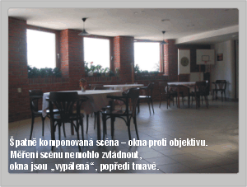
Expozice - měření

Slide 28
Expozice - měření
Při fotografování mohou vzniknout problémové situace:
  objekt, který má být ostrý, není uprostřed snímku
  za objektem je nevhodné pozadí (bílé, okno,…)
Řešení:
  využitím namáčknutí spouště
  (stiskem spouště do poloviny fotoaparát změří expozici a zaostří, teprve domáčknutím snímek exponujeme)
  stačí namířit fotoaparát na objekt který má být „ostrý“, namáčknout spoušť, držet ji a potom pohnout přístrojem tak, aby kompozice byla v pořádku. Teprve pak spoušť domáčknout.

Slide 29
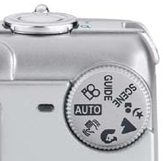
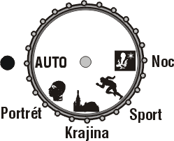

Režimy fotografování
Ruční nastavování všech parametrů (zoom, ostrost, clona, čas,…) je „věda“, a často zbytečně zdlouhavé a složité
Digitální fotoaparáty mají proto přednastavené režimy – Motivové programy

Slide 30
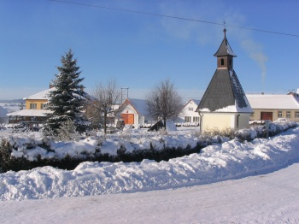
Režim AUTO
fotoaparát nastaví vše sám na střední hodnoty
univerzální režim, který lze využít, pokud se focením nechceme více zabývat
za běžných světelných podmínek dává dobré výsledky

Slide 31
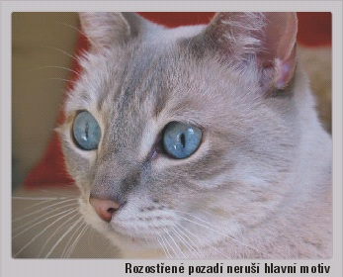
Režim Portrét
nastavení:
  malá clona
  krátký čas
výsledek:
  malá hloubka ostrosti a tedy mírně rozmazané pozadí
postava na snímku je od pozadí opticky oddělena

Slide 32
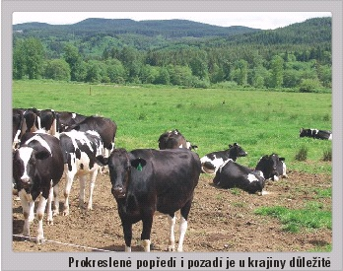
Režim Krajina
nastavení:
  co největší clona
  čas se dopočítává (max. 1/60)
výsledek:
  vysoká hloubka ostrosti a tedy kompletně ostrý snímek (od popředí až po pozadí)
  od cca 4m je vše ostré

Slide 33
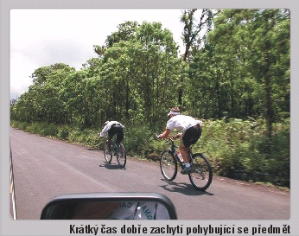
Režim Sport
nastavení:
  co nejkratší čas (např. 1/250 s)
  clona se dopočítá
výsledek:
  zmrazení pohybu, ale také většinou poměrně nízká hloubka ostrosti snímku

Slide 34
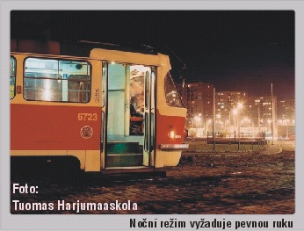
Režim Noc
nastavení:
  co nejdelší čas (1/30s), aby se alespoň trochu vykreslilo pozadí
  blesk pro osvětlení popředí
výsledek:
  citlivost na pohyb přístroje a (rozmazaná světla pohybujících se vozidel…)
  ostře je vykresleno jen popředí v dosahu blesku,
  (cca do 5m)
  pevná ruka často nestačí, velmi užitečný je stativ

Slide 35
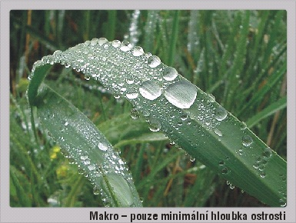
Režim Makro
nastavení:
  blízké objekty odrážejí málo světla, proto fotoaparát musí nastavit nízkou clonu
  vzdálenost předmětu od cca 0.5 cm
výsledek:
  velmi nízká hloubka ostrosti

Slide 36
Další režimy
S (nastavení času)
A (nastavení clony)
M (manuální nastavení
clony i času)
videosekvence (filmový pás)
volitený, SCN: momentka, svíčka, pláž, pohyb, párty, sníh, ohňostroj, děti, obloha...
elektronické filtry: ČB fotografie, sephia, negativ, 2 barvy...

